Slide 1
TITLE
GaussFM：开放词汇三维场景的紧凑基础特征记忆
把 frame-wise RADIO 特征转化为可部署、可重建、可直接查询的 3D Gaussian scene memory。
Representation
Training signal
Tasks
compact Gaussian feature memory
frozen RADIO feature reconstruction
2D / 3D / point-level open-vocabulary query
会议报告逻辑：背景问题 -> 现有方法缺口 -> 方法设计 -> 实验证据 -> 边界与结论。
GaussFM 导师讨论版
1

Slide 2
BACKGROUND
任务背景：foundation features 正在成为 3D 场景理解的通用接口
2D foundation models
3D Gaussian scenes
Open vocabulary queries
RADIO / DINO / SAM / SigLIP 等提供强 dense features 与冻结头能力。
显式几何和高效渲染适合做可部署的场景表示。
用户希望用文本或类别在 novel view、primitive 和 point level 查询目标。
核心机会：如果 3D 场景本身能携带 foundation-compatible features，就不必每次查询都回到逐帧 2D 特征。
这不是 RGB 重建问题，而是 3D scene memory 的表示学习问题。
评价也不能只看 novel-view heatmap，还要看 primitive-level 和 point-level 查询。
GaussFM 导师讨论版
2

Slide 3
MOTIVATION
动机：逐帧 2D 特征强，但不是可部署的 3D 记忆
View-local
Storage-heavy
Interface mismatch
每帧特征受视角、遮挡、尺度影响；跨视角一致性不是天然属性。
直接存 per-view 或 per-Gaussian 1280-D 特征，成本随场景规模快速上升。
2D heatmap 难以直接回答 3D primitive / point query。
问题转化：我们需要的不是一个更强的 2D encoder，而是一个能把多视角 foundation evidence 压进 3D 的紧凑场景记忆。
GaussFM 导师讨论版
3

Slide 4
RELATED WORK
相关方法脉络：已有工作各解决了一部分，但接口仍然割裂
路线 | 代表能力 | 仍然缺什么
Rendered language fields | novel-view 2D text grounding | 通常不直接提供 primitive / point-level 3D query
Open-vocabulary 3DGS | 把语义或语言信息绑定到 Gaussian / object | 高维存储、跨视角一致性和查询接口常分开处理
Instance / proposal methods | 对象级支持更稳定 | 容易依赖后处理或任务特定 proposal
Frame-wise foundation features | 冻结模型能力强、迁移性好 | 不是压缩后的 3D scene memory
GaussFM 的定位：学习一个 compact foundation-feature Gaussian memory，而不是再做一个任务特定分类器或 per-view feature cache。
GaussFM 导师讨论版
4

Slide 5
GAP
问题分析：顶会论文必须证明三个层面的“不是”
不是 per-view cache
不是粗暴高维存储
不是单一任务技巧
需要证明优于 frame-wise / nearest-view RADIO，而非简单查最近训练帧。
需要证明 compact memory 比 per-Gaussian 1280-D 特征更有效、更轻。
需要同时覆盖 view-space、primitive-space、point-space 查询。
因此实验不能只是一张好看的主表；必须包含完整 baseline、原始 RADIO 控制对比、核心组件消融和定性证据。
GaussFM 导师讨论版
5

Slide 6
CONTRIBUTION
本文贡献：一个记忆，三个接口，两类闭环证据
C1. 紧凑记忆
C2. 特征重建
C3. 多粒度查询
每个 Gaussian 存低维 code，并结合空间上下文、质量和可见性信息。
按需重建 RADIO-compatible features，使冻结下游能力可以继续使用。
同一场景记忆支持 rendered-view、primitive-level、point-level open-vocabulary query。
证据类型 | 回答的问题
主结果 | 是否在完整 baseline 下有效？
控制对比 + 消融 | 为什么不是 cache / 高维存储 / 任务技巧？
GaussFM 导师讨论版
6

Slide 7
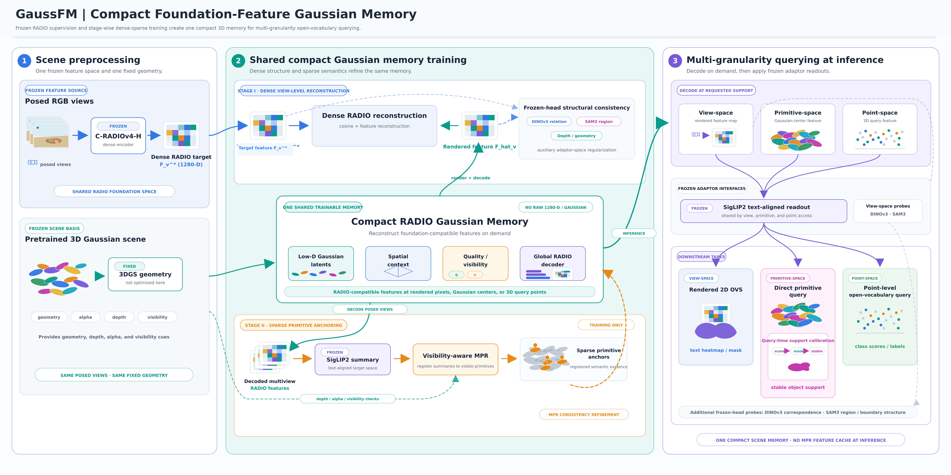
METHOD
方法总览：从 posed RGB views 到 compact Gaussian feature memory
训练：重建冻结 RADIO feature 并注册多视角 primitive evidence；推理：从同一 compact memory 解码到不同查询位置。
GaussFM 导师讨论版
7

Slide 8
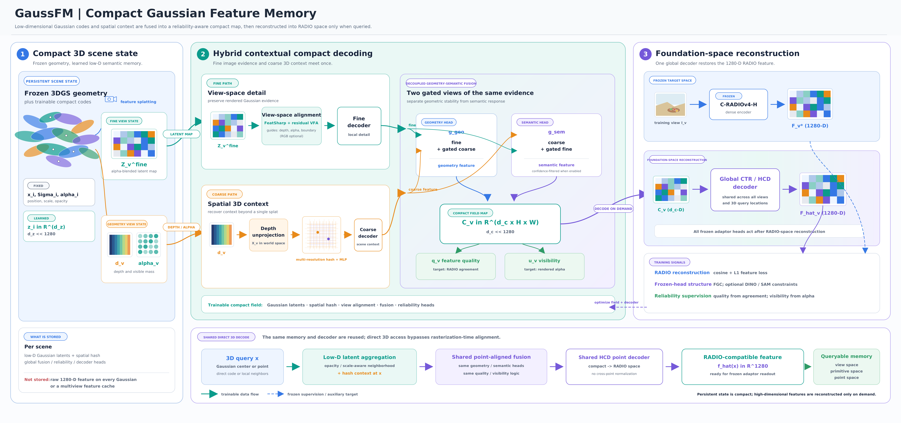
METHOD
方法核心：Compact Gaussian Feature Memory
低维 Gaussian codes
每个 primitive 存 compact latent，而非完整 1280-D feature。
Hybrid 3D context
结合 view-space detail 与 spatial 3D context。
Reliability / visibility
显式建模质量与可见性，稳定 3D 支持区域。
RADIO-space reconstruction
查询时恢复 foundation-compatible feature。
关键点：compact 不是简单降维，而是可查询的场景级 foundation-feature memory。
GaussFM 导师讨论版
8

Slide 9
METHOD
查询接口：同一个 memory 服务三种评测协议
查询空间 | 输入 | 输出 | 对应实验
View-space | novel-view camera + text | 2D heatmap / mask | LERF rendered-view 2D OVS
Primitive-space | text query over Gaussian primitives | stable object support | LERF direct 3D object selection
Point-space | 3D point / point cloud query | class score / binary support | VALA-aligned ScanNet point query
用词边界：这里称为“查询接口/查询解码/支持校准”，不把它包装成额外的下游任务头。
GaussFM 导师讨论版
9

Slide 10
EXPERIMENTS
实验设置：主结果、控制对比和消融各回答一个问题
实验块 | 协议 | 它回答什么
LERF rendered-view 2D OVS | same-protocol reproduced baselines | novel-view 文本定位是否有效
LERF direct 3D selection | primitive query-select-render protocol | 是否能直接在 3D support 上查询
ScanNet point query | VALA-aligned 8-scene protocol | 是否迁移到点级开放词汇查询
RADIO controls | frame-wise / nearest cache / 1280-D memory | 是否只是 cache 或高维存储
Core ablations | reconstruction / registration / support calibration | 核心组件是否必要
GaussFM 导师讨论版
10

Slide 11
RESULTS
主结果一：LERF rendered-view 2D OVS
Method | mIoU | Acc
LangSplat | 51.40 | 84.30
GAGS | 54.12 | 81.66
OccamLGS | 61.30 | 82.50
GOI | 42.00 | 59.20
GALA | 55.49 | 73.43
LangSplatV2 | 59.90 | 84.10
GaussFM | 64.98 | 82.68
结论
完整 baseline 集下，GaussFM 的 mean mIoU 最高。
读法
Acc 接近最强方法但不是最高，因此主张应聚焦定位质量而非所有指标全胜。
GaussFM 导师讨论版
11

Slide 12
RESULTS
主结果二：LERF direct 3D object selection
Method | mIoU | Acc
OpenGaussian | 38.36 | 51.43
SuperGSeg | 35.94 | 52.02
OccamLGS | 47.22 | 74.84
Dr. Splat | 43.29 | 64.30
GALA | 36.71 | 59.71
LangSplatV2 | 35.87 | 55.80
GaussFM | 54.36 | 80.84
结论
同一 memory 可以在 primitive-space 形成稳定对象支持。
意义
这与 rendered-view 2D heatmap 是不同能力，证明方法不只停在图像空间。
GaussFM 导师讨论版
12

Slide 13
RESULTS
主结果三：VALA-aligned ScanNet point query
Method | 19 mIoU / mAcc | 15 mIoU / mAcc | 10 mIoU / mAcc
LangSplat | 2.45 / 8.59 | 3.45 / 13.21 | 6.48 / 21.89
LangSplatV2 | 14.75 / 25.47 | 17.09 / 35.68 | 22.83 / 41.52
OpenGaussian | 27.73 / 42.01 | 29.67 / 46.15 | 39.93 / 57.34
Dr. Splat | 29.31 / 47.68 | 33.25 / 54.33 | 44.19 / 65.19
OccamLGS | 31.93 / 48.93 | 34.25 / 53.71 | 45.16 / 64.39
VALA | 32.11 / 50.05 | 35.10 / 54.77 | 46.21 / 65.61
GaussFM | 36.55 / 50.57 | 42.78 / 72.85 | 57.85 / 77.93
边界：这是 VALA-aligned 8-scene direct point-query protocol，不写成 full ScanNet semantic segmentation leaderboard。
GaussFM 导师讨论版
13

Slide 14
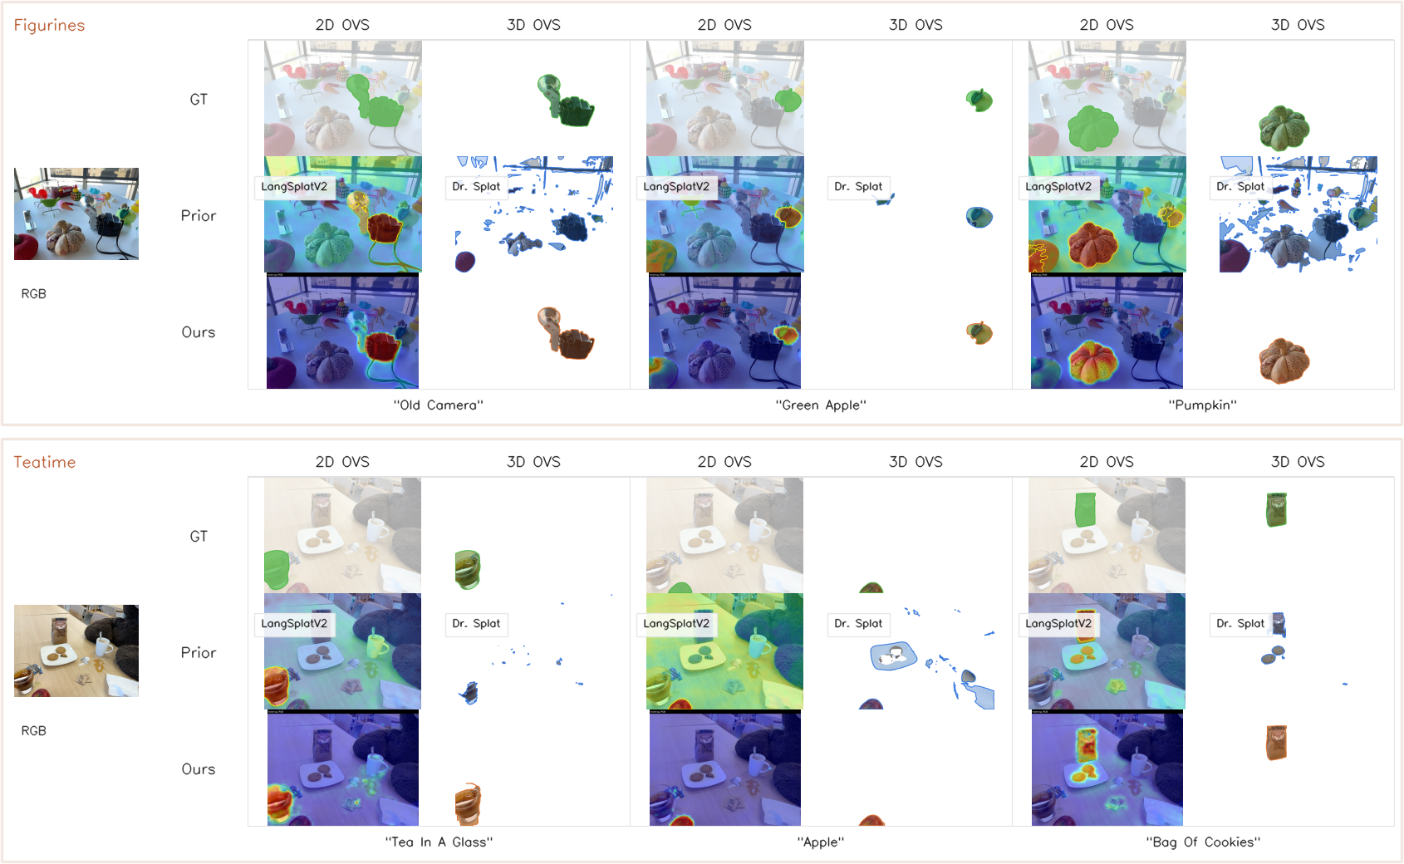
QUALITATIVE
定性一：同一 memory 同时支持 2D 与 3D 开放词汇查询
LERF qualitative：rendered-view heatmap 与 direct 3D selection 在同一目标上形成一致支持。
GaussFM 导师讨论版
14

Slide 15
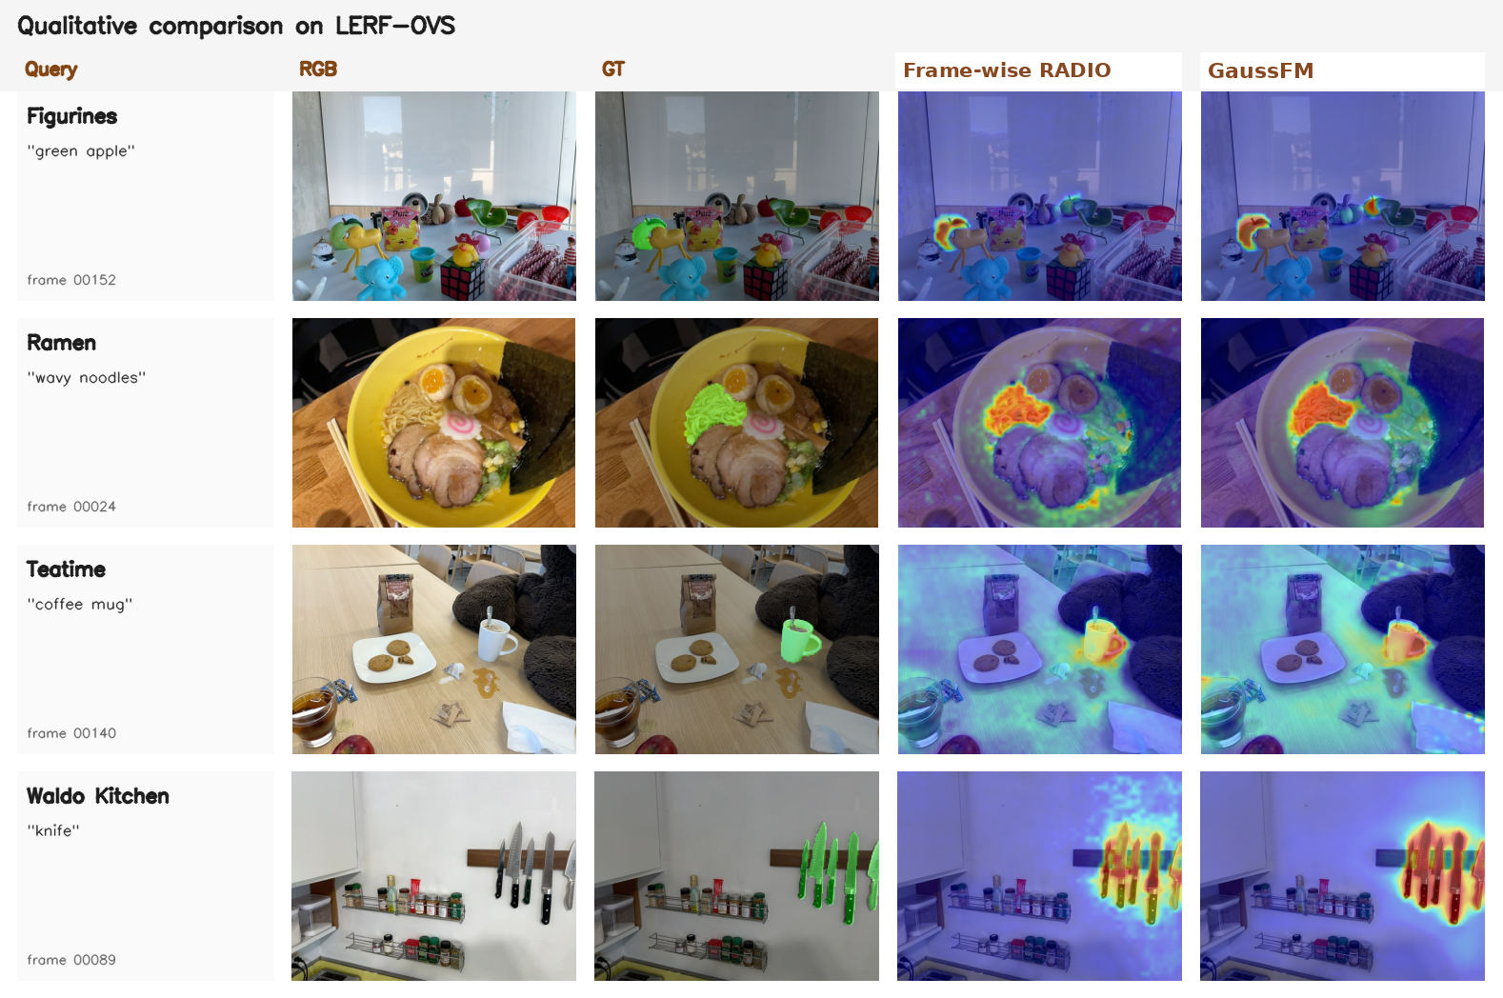
QUALITATIVE
定性二：GaussFM 与 frame-wise RADIO 的 visual comparison
该图直接服务控制问题：重建场景特征是否仍保留 frame-wise RADIO 的开放词汇定位能力。
GaussFM 导师讨论版
15

Slide 16
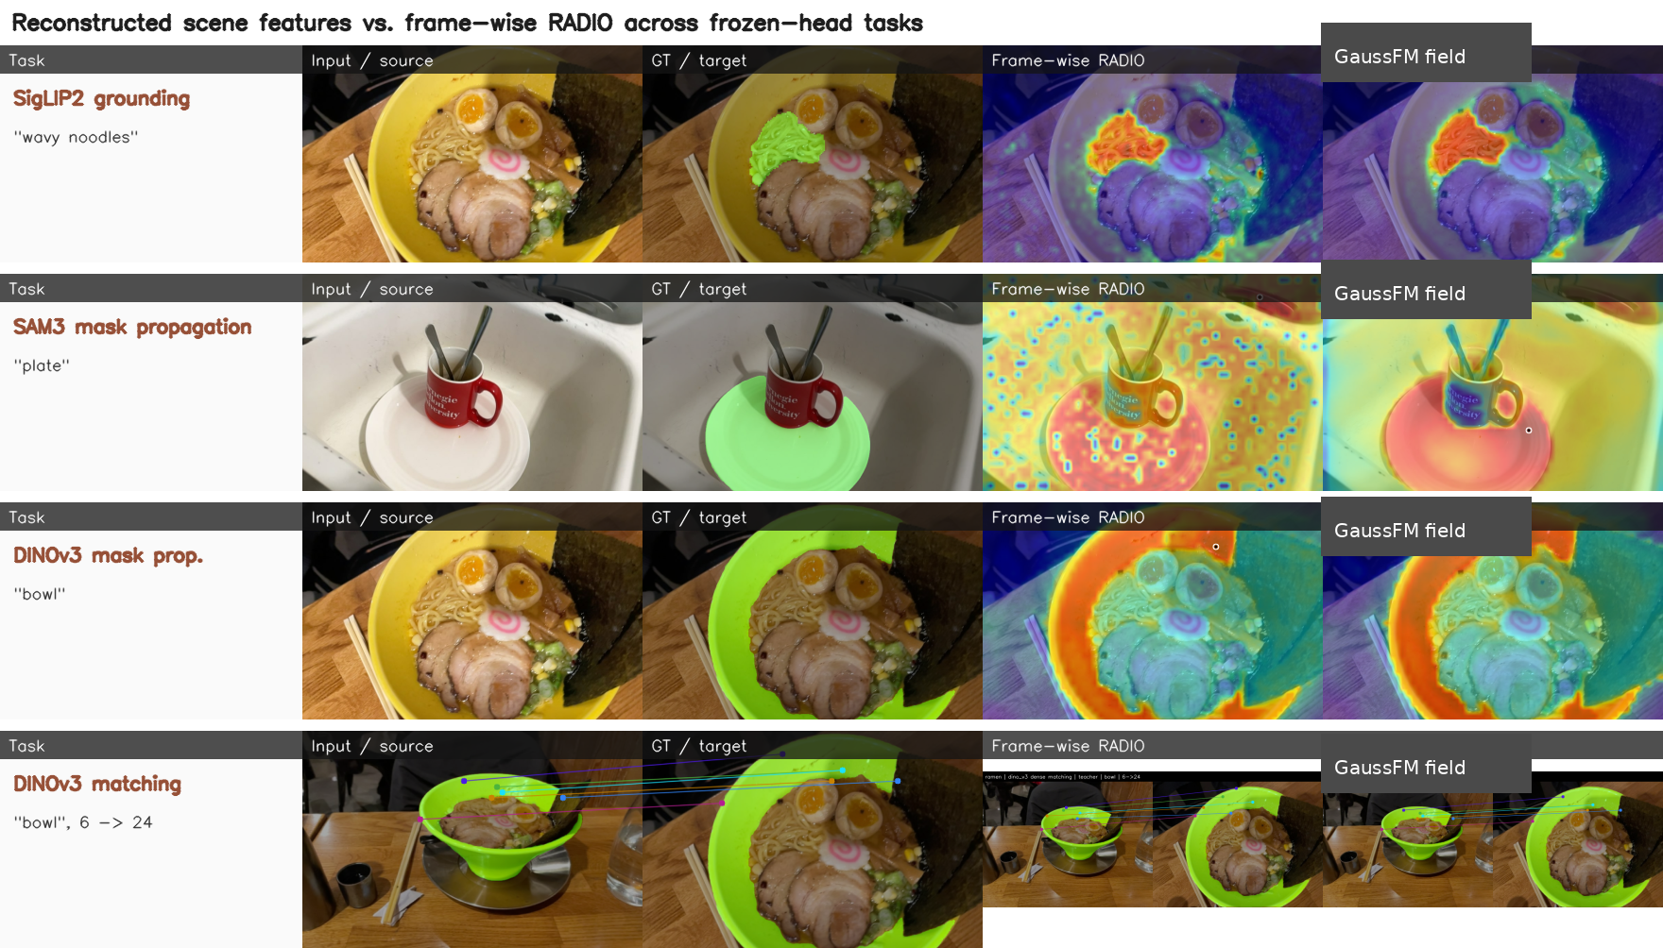
QUALITATIVE
定性三：冻结头 probes 中的 scene-feature usability
冻结 SAM/DINO/SigLIP probes 进一步说明：GaussFM field 不是只为单个文本定位指标过拟合。
GaussFM 导师讨论版
16

Slide 17
CONTROLS
控制对比：不是最近帧 cache，也不是显式 1280-D Gaussian memory
Method | Compact | 3D memory | LocAcc | mIoU
Frame-wise RADIO | no | no | 0.7985 | 0.4634
Nearest-view RADIO cache | no | no | 0.2722 | 0.1545
Per-Gaussian 1280-D RADIO | no | yes | 0.5642 | 0.3182
GaussFM core | yes | yes | 0.8598 | 0.5707
GaussFM + boundary calibration | yes | yes | 0.8598 | 0.5889
结论 1
不是最近帧 cache。
结论 2
不是粗暴存 1280-D。
GaussFM 导师讨论版
17

Slide 18
ABLATION
核心消融：只保留支撑主要贡献的三项强对照
核心贡献 | 弱化设置 | 主设置 | 关键变化
Foundation-space reconstruction | w/o HCD / CTR | Full GaussFM | LocAcc 0.531 -> 0.858; mIoU 0.260 -> 0.485
Multiview primitive registration | w/o registration | registered field | mIoU 0.046 -> 0.412; Acc 0.071 -> 0.588
Support-calibrated primitive query | pure compact prompt ensemble | score-component calibration | mIoU 0.457 -> 0.501; Acc 0.685 -> 0.704
FDH、refiner、hybrid、ScanNet diagnostic 等小点放 supplement；主讲只证明核心创新不可替代。
GaussFM 导师讨论版
18

Slide 19
EFFICIENCY
Storage / efficiency：compact memory 的实际收益
Scene | Direct 1280-D | Latent payload | Latent saving | Feature package | Full saving
Figurines | 412.1 MiB | 20.6 MiB | 20.00x | 199.0 MiB | 1.74x
Ramen | 934.3 MiB | 46.7 MiB | 20.00x | 225.1 MiB | 3.00x
Teatime | 1123.4 MiB | 56.2 MiB | 20.00x | 234.5 MiB | 3.32x
Waldo Kitchen | 1688.8 MiB | 84.4 MiB | 20.00x | 262.8 MiB | 4.04x
汇报口径
主张
latent payload 体现 feature-memory 压缩；package/full checkpoint 体现部署视角。
效率收益必须和性能控制对比一起讲，否则会被看成普通压缩。
GaussFM 导师讨论版
19

Slide 20
DISCUSSION
边界：哪些 claim 必须主动收束
不是 universal feature superiority
不是 full ScanNet SOTA
不是额外任务头堆叠
只说 selected primary downstream metrics；secondary caveats 单独列出。
ScanNet 是 VALA-aligned direct point-query protocol。
Direct3D compact query、support calibration、diagnostic rows 必须分层。
最危险写法：只报最优数值，不解释 protocol / query interface / diagnostic 边界。
最稳写法：每条 claim 对应一个 main evidence，再把 caveat 放在同一节或 appendix。
术语口径：使用 GaussFM、compact Gaussian feature memory、query interface、support calibration。
GaussFM 导师讨论版
20

Slide 21
CONCLUSION
Takeaway：从 frame-wise features 到 queryable 3D scene memory
Problem
Method
Evidence
2D foundation features 强，但 view-local、高维、不能直接构成 3D memory。
GaussFM 学习 compact Gaussian feature memory，并按需重建 RADIO-compatible features。
完整 baseline、定性、RADIO controls、核心消融共同支撑三种查询接口。
一句话收尾：GaussFM 把 3D Gaussian scene 从几何/外观表示推进为紧凑、可复用的 foundation-feature scene memory。
GaussFM 导师讨论版
21

